Slide 1

ESCUELA SUPERIOR POLITECNICA DE CHIMBORAZO FACULTAD DE INFORMATICA Y ELECTRONICA ESCUELA DE INGENIERIA EN SISTEMAS
ESTRUCTURA DE DATOS JERARQUICAS
Realizado Por: Claudio Pilataxi
Código: 6042

Slide 2
PREORDEN EJERCICIO 1
A-B-D-E-J-Q-K-R-F-C-G-L-M-N-H-Ñ-O-P-I

Slide 3
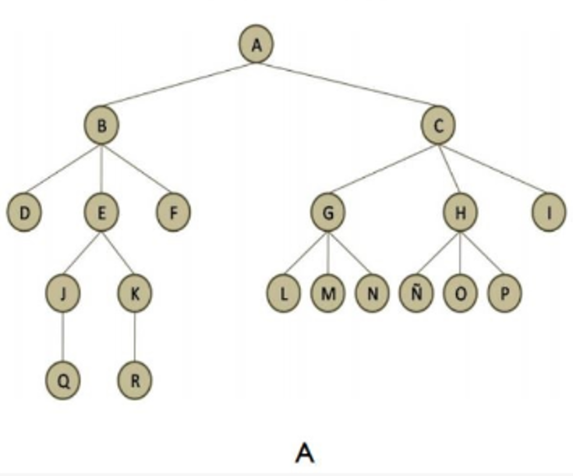

Slide 4
PREORDEN EJERCICIO 2
A-B-D-F-J-K-Q-G-L-R-S-V-M-T-EH-N-Ñ-I-O-P-U-C

Slide 5
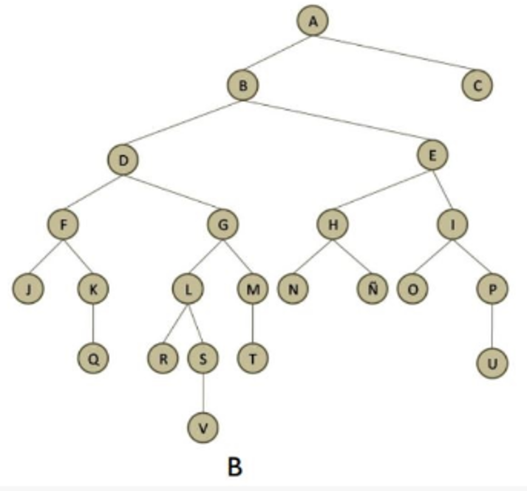

Slide 6
INORDEN EJERCICIO 1
D-B-E-F-J-K-Q-R-A-L-G-M-N-C-H-Ñ-O-P-I

Slide 8
INORDEN EJERCICIO 2
J-F-K-Q-D-G-L-R-S-V-M-T-B-N-H-Ñ-E-I-O-P-U-A-C

Slide 10
POSTORDEN EJERCICIO 1
Q-R-K-J-E-D-F-B-L-M-N-G-Ñ-O-P-H-I-C-A

Slide 12
POSTORDEN EJERCICIO 2
Q-K-J-F-V-S-R-L-T-M-G-D-N-Ñ-H-U-P-O-I-E-B-C-A

